Slide 1
TRƯỜNG MẦM NON ĐẠI HOÀ
GIÁO ÁN CHUYÊN ĐỀ
Lĩnh vực : Phát triển nhận thức
Hoạt động: Làm quen với toán
Đề tài: Tách, gộp nhóm số lượng 6 bằng nhiều cách
Đối tượng: 5-6 tuổi
Thời gian: 30-35 phút
GV: Nguyễn Thị Hồng Châu

Slide 2
2.1: ¤n thªm, bít trong ph¹m vi 6

Slide 4
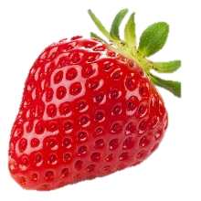
6
1
5
Cách 1

Slide 5
6
2
4
Cách 2

Slide 6
6
3
3
Cách 3

Slide 8
Tách nhóm 6 đối tượng ra 2 phần có: 3 cách
6
6
6
1
5
2
4
3
3

Slide 9
Trò chơi 1:
Mảnh ghép kỳ diệu

Slide 10
Trò chơi 2:
Thi xem ai nhanh

Slide 11
3: Kết thúc

